Slide 1
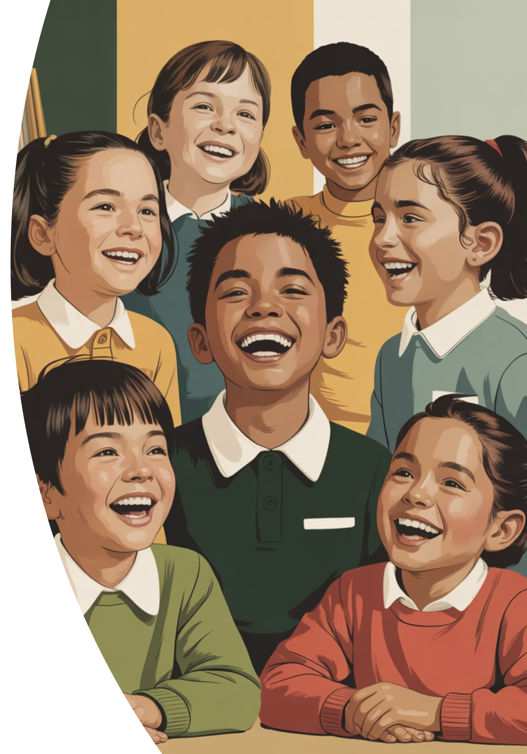
Кто такой человек и зачем нам общество? 🌟
Урок обществознания · 5 класс · Давай разбираться вместе!
ОБЩЕСТВОЗНАНИЕ
5 КЛАСС

Slide 2


Что делает нас людьми? 🧠
Мы не просто животные — мы особенные! Вот чем человек отличается от всех остальных:
Речь
Мы говорим, рассказываем и объясняем
Мышление
Мы решаем задачи и придумываем новое
Творчество
Мы рисуем, поём, создаём красоту
Труд
Мы строим, изобретаем, меняем мир

Slide 3
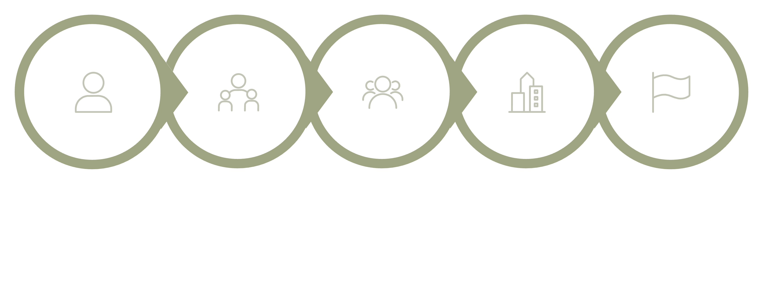
Что такое общество? 👨‍👩‍👧‍👦
Общество — это как большая команда! Посмотри, как она растёт:
Индивид
Семья
Класс
Город
Страна
Каждый из нас — важная часть этой цепочки. Без тебя команда была бы неполной! 🌍

Slide 4
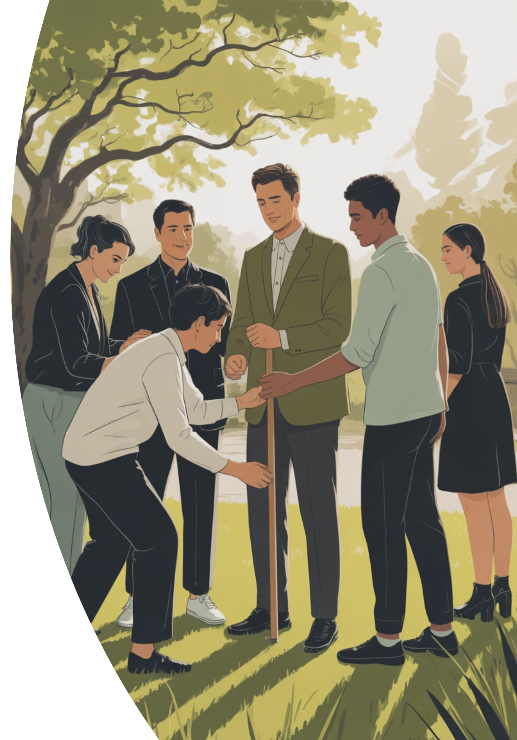
Зачем люди живут вместе? 🔗
Безопасность
Вместе не страшно — защищаем друг друга
Помощь
Один за всех и все за одного!
Общение
Делимся радостью и не скучаем
Развитие
Учимся друг у друга и растём!

Slide 5
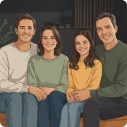
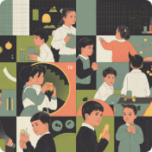
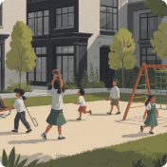
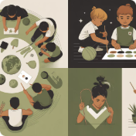
Маленькие общества вокруг нас 🏠
Ты уже состоишь сразу в нескольких обществах — и даже не замечал!
Семья 🏡
Школа 📚
Двор 🛴
Кружок 🎨
Твои первые и самые близкие люди
Класс — это тоже твоя команда!
Друзья рядом с домом — тоже общество
Общие увлечения объединяют людей

Slide 6
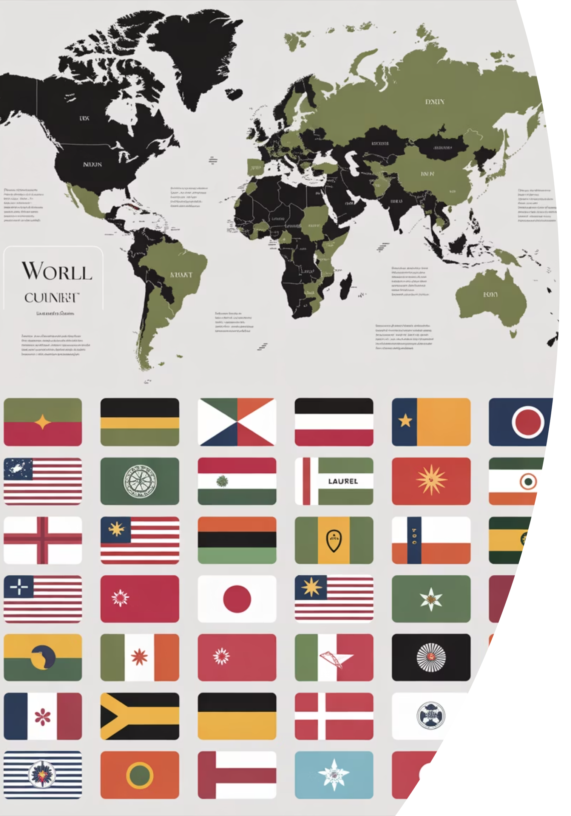
Большое общество — страна и мир 🌍
Россия — огромное общество!
🏘️ Деревня
В нашей стране живёт 145 миллионов человек. Все они — часть одного большого общества.
А ещё Россия — часть всего мирового сообщества из почти 8 миллиардов людей! 🤯
Сотни жителей
🏙️ Город
Тысячи и миллионы
🇷🇺 Страна
145 млн человек
🌐 Мир
~8 миллиардов!

Slide 7
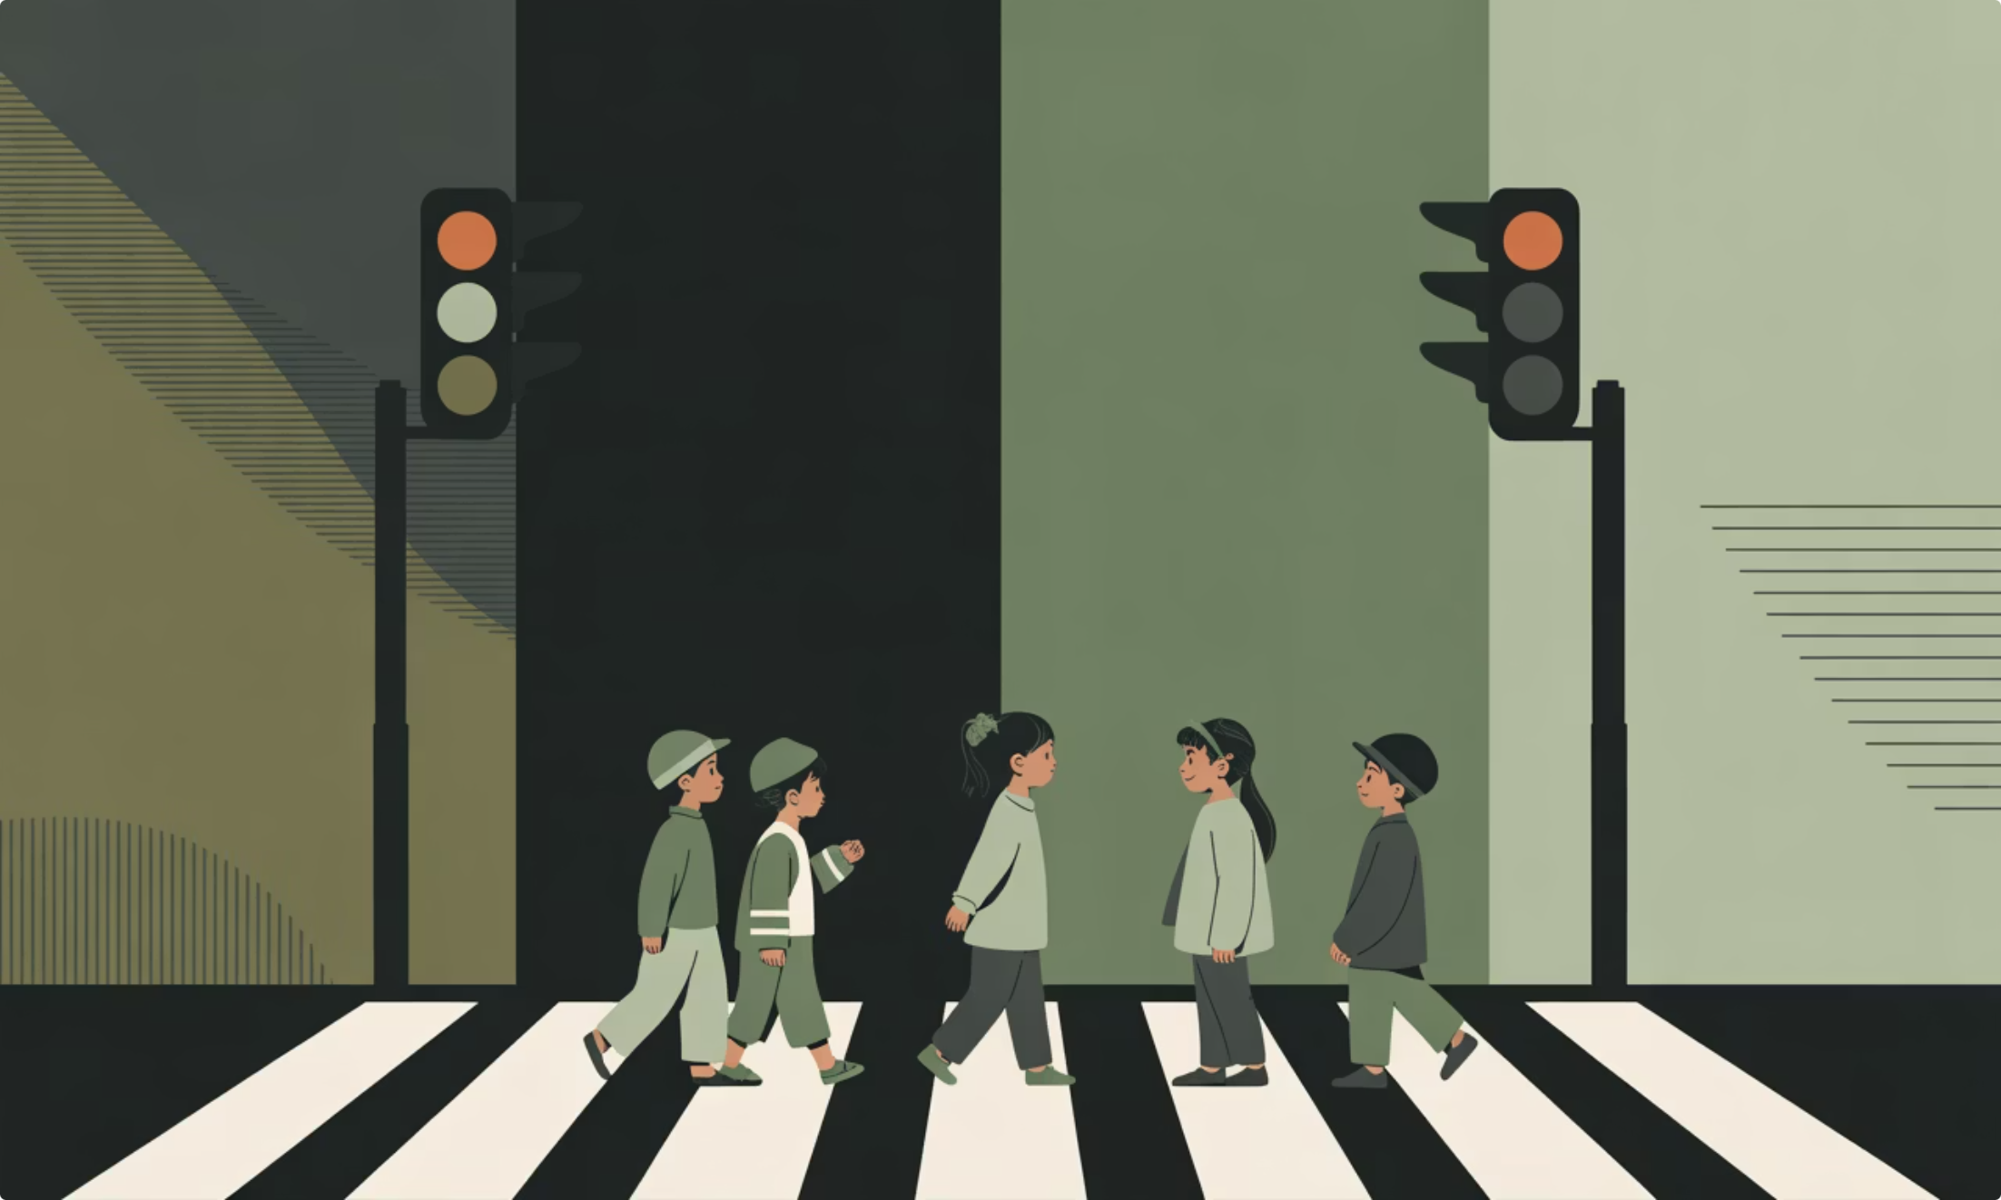

Правила в обществе 🤝
Почему нельзя жить без правил? Представь футбол без правил — настоящий хаос! 😅
ПДД 🚦
Чтобы все добирались домой целыми
Правила в школе 📖
Чтобы всем было удобно учиться
Законы страны ⚖️
Главные правила для всех граждан
Правила защищают каждого из нас!

Slide 8
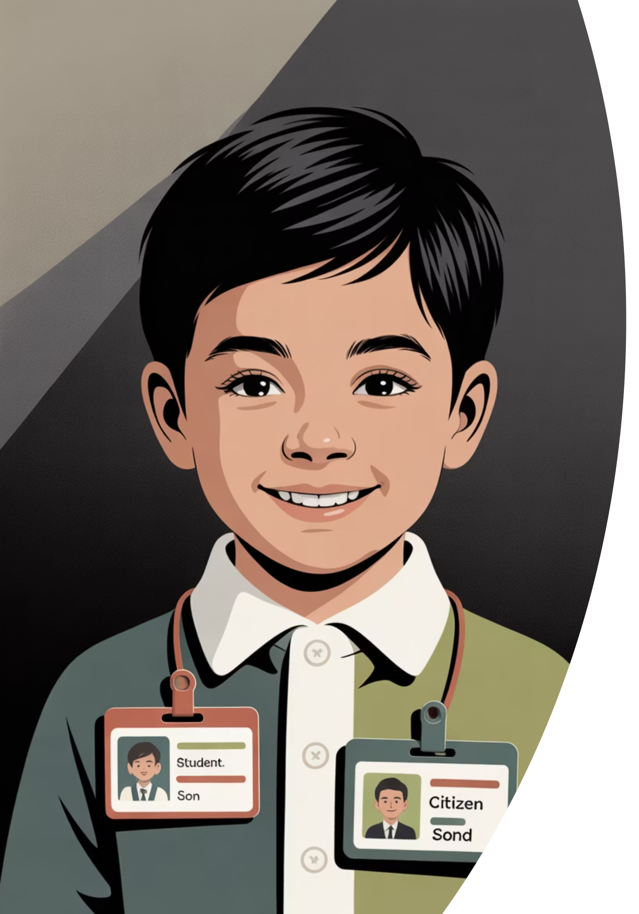

Человек в обществе — кто ты? 🎨
У каждого из нас много ролей одновременно. Посмотри — узнаёшь себя? 😊
Сын / Дочь
В своей семье
Ученик
В школе и классе
Друг
Среди ровесников
Гражданин
Своей страны
💬 Спроси класс: «Какие ещё роли есть у вас прямо сейчас?»

Slide 9
Проверь себя! ❓
Три вопроса — без стресса, просто весело! 🎉 Кто ответит первым?
1
2
3
Что отличает человека от животных?
Что такое общество?
Зачем нужны правила?
А) Страна на карте Б) Люди, живущие вместе ✅ В) Зоопарк
А) Чтобы скучать Б) Чтобы жить удобно и безопасно ✅
А) Четыре лапы Б) Речь и мышление ✅ В) Хвост

Slide 10
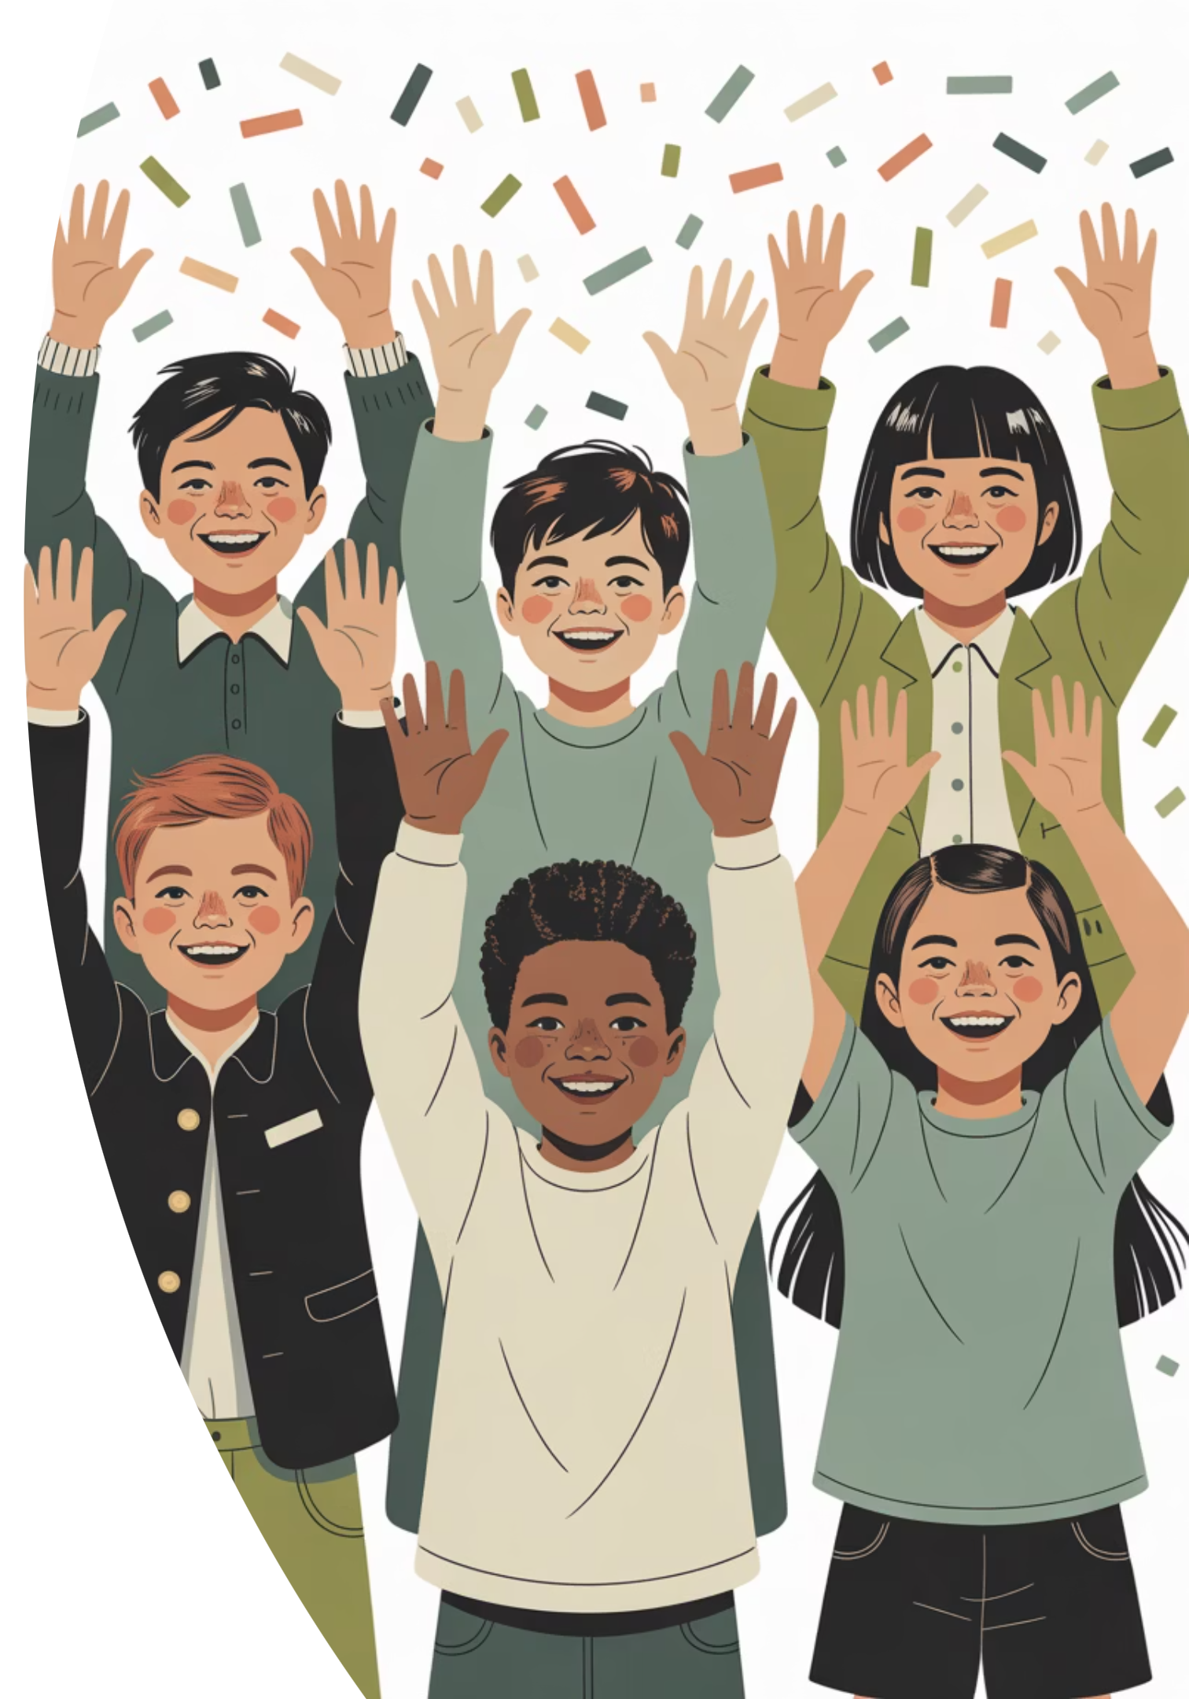
Итог урока 🌈
💡 Человек — особенный
🤝 Общество — наша команда
Речь, мышление, творчество и труд делают нас уникальными
От семьи до целого мира — мы все связаны
📜 Правила помогают всем
Вместе с правилами жить лучше и безопаснее
Ты — часть великого общества! 🌍

